Slide 1
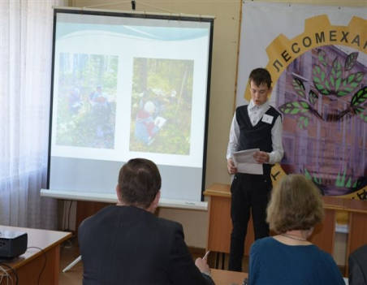
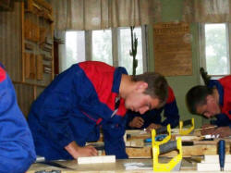
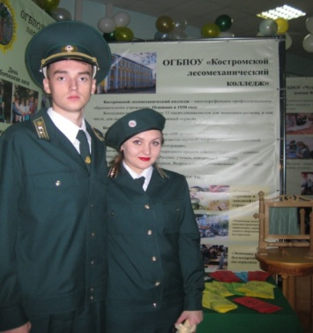
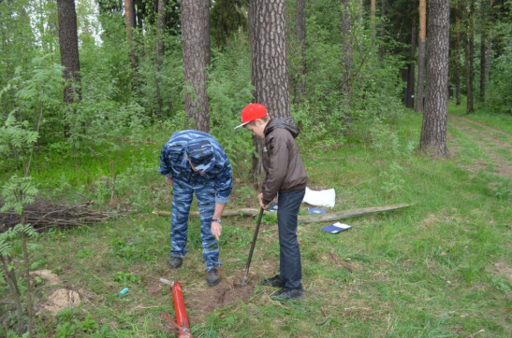
Августовская конференция 2016
Совершенствование профориентационной работы в целях популяризации рабочих профессий и специальностей, востребованных на региональном рынке труда
Директор ОГБПОУ «КЛМК» Менькова И.М.

Slide 2
ПО ДАННЫМ ИССЛЕДОВАНИЙ ПРАВИЛЬНЫЙ ВЫБОР ПРОФЕССИИ
уменьшает текучесть кадров
в 2,5 раза
увеличивает производитель-ность труда
на 10-15%
уменьшает стоимость обучения кадров
в 1,5-2 раза
На сегодняшний день доля молодежи в Костромской области составляет около 30 % трудоспособного населения и во многом определяет политические, экономические и социальные процессы, происходящие в регионе.

Slide 3
Совершенствование системы профориентационной работы в Костромской области
ОБУСЛОВЛЕНО
Необходимостью достижения целей эффективного развития конкурентоспособных отраслей региональной экономики
Обеспечением экономики региона квалифицированными кадрами

Slide 4
НА РЕШЕНИЕ ЗАДАЧ ПРОФОРИЕНТАЦИОННОЙ РАБОТЫ УКАЗЫВАЕТ РЯД РЕГИОНАЛЬНЫХ НОРМАТИВНЫХ ДОКУМЕНТОВ
Стратегия социально-экономического развития Костромской области на период до 2025 года (утв. Распоряжением администрации Костромской области от 27 августа 2013г. № 189-ра);
Приказ департамента образования и науки Костромской области от 27 августа 2013 года № 1502 «Об утверждении ведомственной целевой программы «Развитие профессионального образования Костромской области на 2014 – 2016 годы» (в редакции приказов департамента образования и науки Костромской области от 24.09.2014 № 1741, от 17.03.2015 № 520, от 07.05.2015 № 1055, от 09.03.2016 № 488);
Комплекс мер, направленных на совершенствование профессиональной ориентации обучающихся в общеобразовательных организациях, на развитие системы среднего профессионального образования на 2014-2016 годы на территории Костромской области, утвержденный приказом департамента образования и науки Костромской области от 20 апреля 2014 г. № 748.

Slide 5
ПРОФЕССИОНАЛЬНЫЙ ВЫБОР В СОВРЕМЕННОМ ОБЩЕСТВЕ ВЫСТУПАЕТ ПРЕДМЕТОМ ОБЩЕСТВЕННОГО ДОГОВОРА
Основные участники договора
субъекты самоопределения (обучающиеся и их родители)
субъекты экономической сферы (работодатели и их объединения)
Профессиональные образовательные организации выступают в этом процессе квалифицированными ПОСРЕДНИКАМИ
Для организации посредничества должна быть выстроена
СИСТЕМНАЯ ПРОФОРИЕНТАЦИОННАЯ РАБОТА

Slide 6
ПРИНЦИПЫ ПРОФОРИЕНТАЦИОННОЙ РАБОТЫ В КОЛЛЕДЖЕ
Системность и преемственность – профориентационная работа не должна ограничиваться только работой со старшеклассниками. Эта работа должна вестись с первого по выпускной класс;
Дифференцированный и индивидуальный подход к учащимся в зависимости уровня сформированности их интересов;
Взаимосвязь школ, семьи, профессиональных образовательных организаций, службы занятости, дополнительного профессионального образования;
Связь с работодателями.

Slide 7
ОСНОВНЫМИ НАПРАВЛЕНИЯМИ ПРОФОРИЕНТАЦИОННОЙ РАБОТЫ В КОЛЛЕДЖЕ ЯВЛЯЮТСЯ:
Информирование и консультирование школьников и их родителей (законных представителей) по вопросам профессионального выбора;
Проведение практикоориентированных профориентационных мероприятий
со школьниками и их родителями (законными представителями), направленных на популяризацию рабочих профессий и специальностей, востребованных на региональном рынке труда

Slide 8
ОРГАНИЗАЦИОННО-УПРАВЛЕНЧЕСКАЯ СТРУКТУРА ПРОФОРИЕНТАЦИОННОЙ РАБОТЫ В КОЛЛЕДЖЕ
Координационный орган
Совет по профориентационной работе
Кабинет по профориентации
Локальные
нормативные акты
Организация работы с обучающимися и их родителями (законными представителями);
Организация работы с педагогическим коллективом.
Положение о профориентационной работе в колледже;
Положение о Совете по профориентационной работе;
Должностные инструкции ответственных за профориентационную работу;
Договоры о сотрудничестве с различными соц. партнерами.

Slide 9
КОМПЛЕКСНЫЙ ПРОЕКТ ПРОФОРИЕНТАЦИОННОЙ РАБОТЫ В КОЛЛЕДЖЕ
« Профессия- залог будущего»
Цели проекта
Повышение конкурентоспособности Колледжа
через постоянную и целенаправленную работу с потенциальными потребителями образовательных услуг и обеспечение максимального притока абитуриентов;
Повышение имиджа Колледжа
через рекламную деятельность, привлечение работодателей к совместным мероприятиям, привлечение к профориентационной работе студентов;
Упрочение системы взаимоотношений между Колледжем и социальными партнерами
(школами, образовательными учреждениями, предприятиями) на основе сочетания интересов всех заинтересованных сторон.
Сроки реализации проекта: 2014-2016

Slide 10
КОМПЛЕКСНЫЙ ПРОЕКТ ПРОФОРИЕНТАЦИОННОЙ РАБОТЫ В КОЛЛЕДЖЕ
« Профессия- залог будущего»
Задачи проекта
Совершенствование системы профориентационной работы колледжа;
Поиск и внедрение активных методов работы с абитуриентами;
Обеспечение качественного набора абитуриентов;
Формирование информационной среды профессиональной ориентации;
Повышение информированности учащихся школ о востребованных специальностях, профессиях.

Slide 11
Организация профессиональных проб
Участие в проведении Дня работника леса
в г. Шарья
Проведение конкурса социальных проектов
Допрофильная подготовка школьников
РЕАЛИЗАЦИЯ ПРОЕКТА
Круглые столы
Проведение
Дня открытых дверей
Проведение конкурса любительских видеофильмов (презентаций)
Выступление
агитбригады
ноябрь 2014 – декабрь 2015

Slide 12
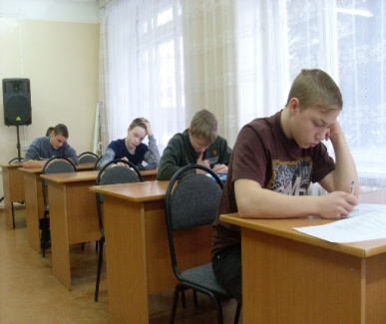
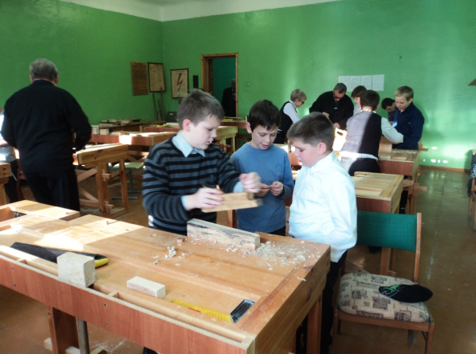
ИСПОЛЬЗОВАНИЕ ПРОФОРИЕНТАЦИОННОГО ПОТЕНЦИАЛА КОЛЛЕДЖА В ОРГАНИЗАЦИИ ОЛИМПИАДНОГО ДВИЖЕНИЯ ШКОЛЬНИКОВ
Совместное олимпиадное движение студентов колледжа и обучающихся школ
Реализация программы «Методика лесной педагогики»
Направлена на получение знаний и привитию любви к лесу
4 олимпиады для школьников по предметам
«Изобразительное искусство»,
«Черчение»,
«Лесоводство»,
«Мастер столярно-плотничных
и паркетных работ»

Slide 13
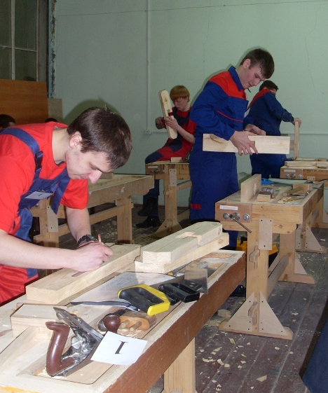
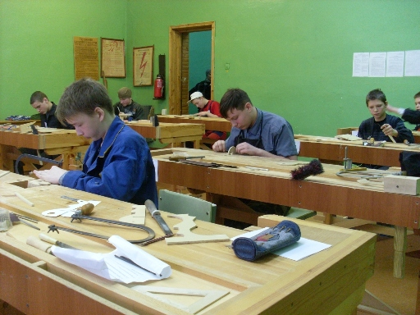
РЕГИОНАЛЬНАЯ ОЛИМПИАДА «Мастер столярно-плотничных работ»

Slide 14
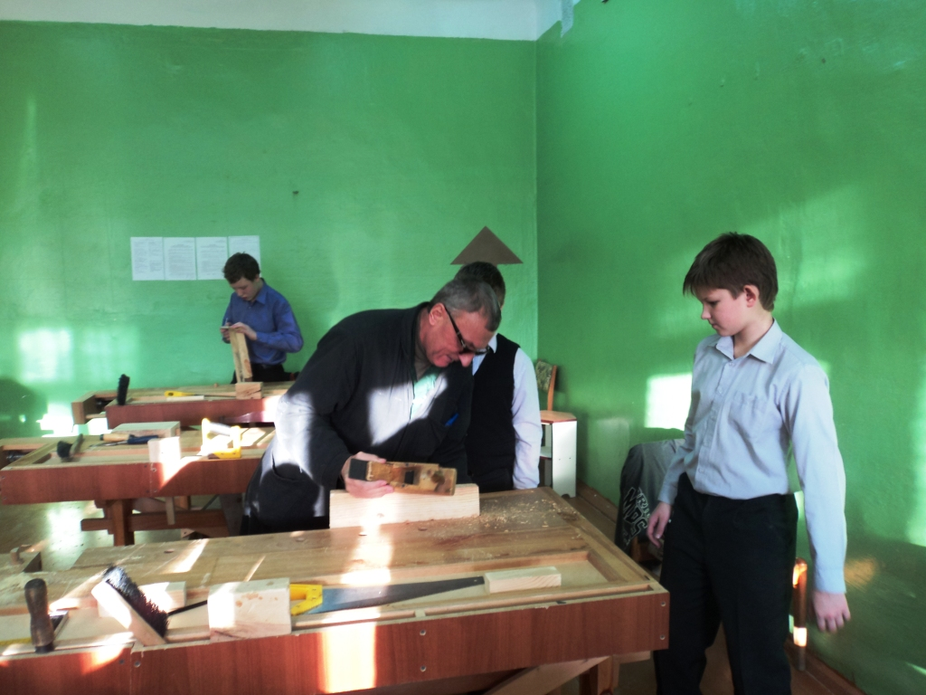
ОПЫТ ФОРМИРОВАНИЯ ПРАКТИЧЕСКИХ НАВЫКОВ СОЗДАНИЯ ПОЛЕЗНЫХ ПРОДУКТОВ В РЕЗУЛЬТАТЕ ПРАКТИЧЕСКОЙ ДЕЯТЕЛЬНОСТИ ШКОЛЬНИКОВ
Заключение договора о сотрудничестве между колледжем и МБОУСОШ №30
На базе колледжа проводятся уроки по предмету «Технология» для обучающихся 5-7 классов
В процессе трудового обучения школьники получают навыки рабочей профессии «Столяр»,
Мониторинг качества профориентационной работы показал, что количество школьников, желающих проходить изучение предмета «Технология» на базе колледжа, увеличилось на 5,2% и составляет 97 обучающихся

Slide 15
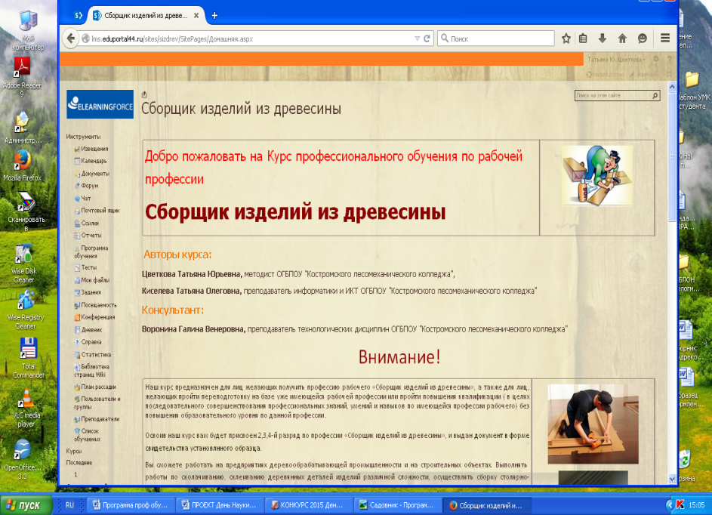
ОБУЧЕНИЕ ШКОЛЬНИКОВ ПО ПРОГРАММЕ ПОДГОТОВКИ ПО ПРОФЕССИИ «Сборщик изделий из древесины»
На основании Приказа Департамента образования и науки Костромской области с сентября 2016 года установлены контрольные цифры приема 24 школьника 9-ых классов
Создан электронный образовательный ресурс с использованием региональной платформы дистанционного обучения СДО SharePoint LMS по программе профессиональной подготовки по профессии «Сборщик изделий из древесины», адаптированный для обучения школьников.
Разработана образовательная программа, учебный план по профессиональной подготовке

Slide 16
Организация профориентационных курсов, для школьников, проводимых специалистами предприятий
Профессиональные пробы
Образовательные проекты
РАЗРАБОТКА И ВНЕДРЕНИЕ НОВЫХ ЭФФЕКТИВНЫХ ФОРМ И МЕХАНИЗМОВ ДЛЯ КОММУНИКАЦИИ ОБУЧАЮЩИХСЯ С РАБОТОДАТЕЛЯМИ
Сетевое взаимодействие
с Кадыйским лесничеством по профориентационному сопровождению обучающихся Костромской области, интересующихся биологией, ботаникой, конструированием и цветочно-декоративным оформлением
Запуск пилотного проекта целевого развития ключевых компетенций будущих специалистов-деревообработчиков с учетом требований компании «Костромамебель» и ООО «Парус»

Slide 17
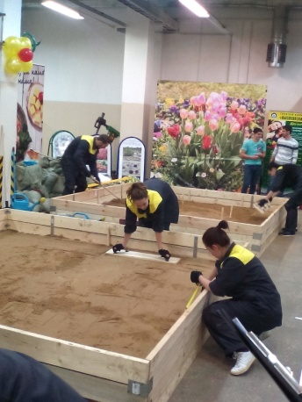
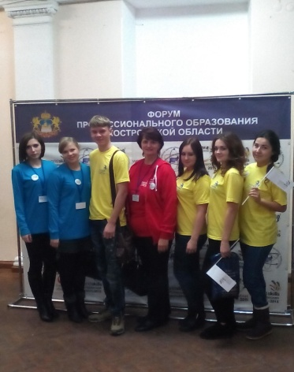
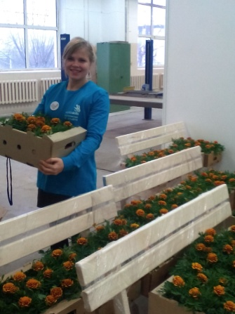
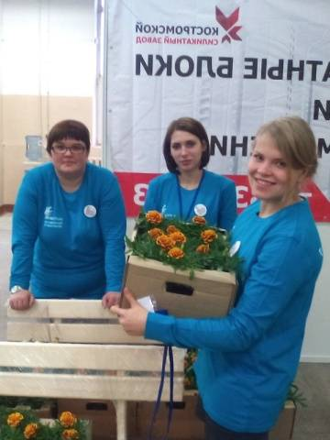
УЧАСТИЕ В ДВИЖЕНИИ WorldSkills Russia
КОСТРОМСКОЙ ОБЛАСТИ
2015 год
Участие в таком Чемпионате способствует:
профессиональной ориентации школьников;
повышению престижа востребованных профессий на рынке труда;
качеству профессионального образования;
дает надежный ориентир на передовые технологии в подготовке молодых специалистов в области среднего профессионального образования

Slide 18
РЕГИОНАЛЬНАЯ ПЕРСОНИФИЦИРОВАННАЯ МОДЕЛЬ ПРОФОРИЕНТАЦИОННОЙ РАБОТЫ С ОБУЧАЮЩИМИСЯ КОСТРОМСКОЙ ОБЛАСТИ

Slide 19
ФАКТОРЫ, ОБЕСПЕЧИВАЮЩИЕ ЭФФЕКТИВНОСТЬ ПРОФОРИЕНТАЦИОННОЙ РАБОТЫ:
1
Системность и комплексность профориентационной деятельности образовательного учреждения
2
Практикоориентированность форм профориентационной работы
3
Сетевое взаимодействие и партнерство в решении профориентационных задач, активное вовлечение работодателей в профориентационную деятельность
4
Апробация новых современных форм профориентационной работы

Slide 20
СЛОЖНОСТИ В ВЕДЕНИИ ПРОФОРИЕНТАЦИОННОЙ РАБОТЫ:
1
2
Возможная ограниченность ресурсов образовательной организации (недостаточно высокая степень соответствия материально-технической базы для организации и проведения практикоориентированных профориентационных мероприятий, недостаточная квалификация педагогических работников в вопросах применения методик и практик профориентационной работы)
Низкая степень активности работодателей, невысокая заинтересованность, соответственно и слабая вовлеченность работодателей в профориентационную деятельность
3
Несогласованность действий учреждений и организаций разного уровня в профориентационной работе;
4
Недостаточность использования в профориентационной работе современных образовательных технологий

Slide 21
Сегодня профориентационную работу
необходимо рассматривать не только как РЕСУРС, ОБЕСПЕЧИВАЮЩИЙ профессиональные образовательные организации КОНТИНГЕНТОМ,
а прежде всего как ресурс, обеспечивающий региональный рынок труда КВАЛИФИЦИРОВАННЫМИ
И ВОСТРЕБОВАННЫМИ КАДРАМИ

